Slide 1
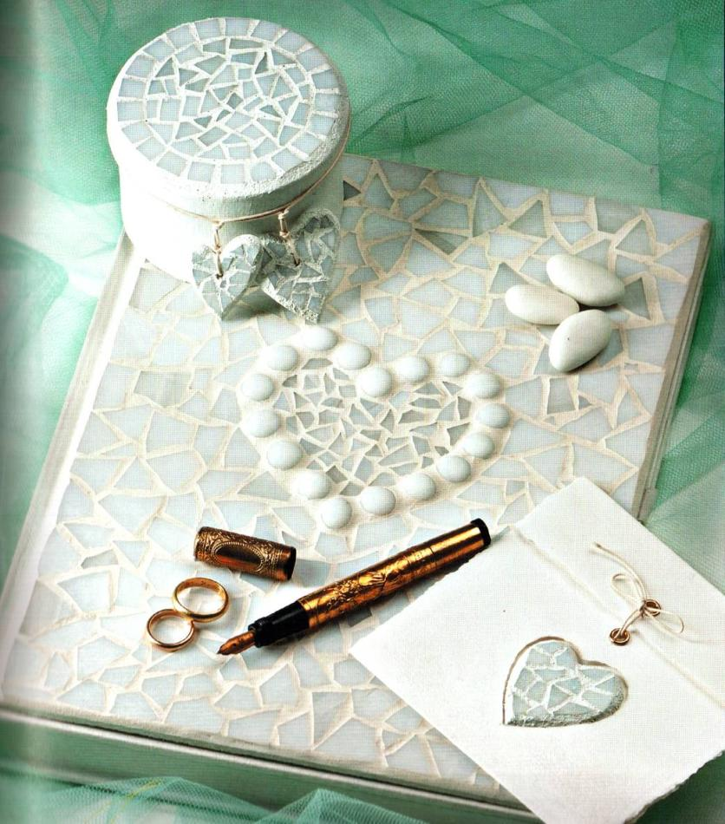
Отслеживание результативности программы «Юный дизайнер» на основе знаний и умений обучаемых
МБОУ ДОДДДТ»Юность»
п. Шушенское
Педагог Ковалева И.В.

Slide 2
Цели урока: Определить уровень подготовки учащихся по пройденным разделам программы с помощью тестирования и самостоятельного показа ими мастер - классов.
Задачи:
Проверить прохождение курса обучения с помощью:
«Карты самооценки учащихся и оценки педагогом компетентности учащегося»;
Знание профессиональных терминов - «Художественное лото»;
Выполнение практической работы – самостоятельный показ обучаемыми мастер – классов.

Slide 3
«Карта самооценки учащимся и оценки педагогом компетентности учащегося (для 12-16 лет)»
 | Освоил теоретический материал по разделам и темам программы (могу ответить на вопросы педагога) | 1 | 2 | 3 | 4 | 5
 | Знаю специальные термины, используемые на занятиях | 1 | 2 | 3 | 4 | 5
 | Научился использовать полученные на занятиях знания в практической деятельности | 1 | 2 | 3 | 4 | 5
 | Умею выполнить практические задания (упражнения, задачи и т.д.) которые дает педагог | 1 | 2 | 3 | 4 | 5
 | Научился самостоятельно выполнять творческие задания | 1 | 2 | 3 | 4 | 5
 | Умею воплощать свои творческие замыслы | 1 | 2 | 3 | 4 | 5
 | Могу научить других тому, чему научился сам на занятиях | 1 | 2 | 3 | 4 | 5
 | Научился сотрудничать с ребятами в решении поставленных задач | 1 | 2 | 3 | 4 | 5
 | Научился получать информацию из различных источников | 1 | 2 | 3 | 4 | 5
 | Мои достижения в результате знаний | 1 | 2 | 3 | 4 | 5

Slide 4
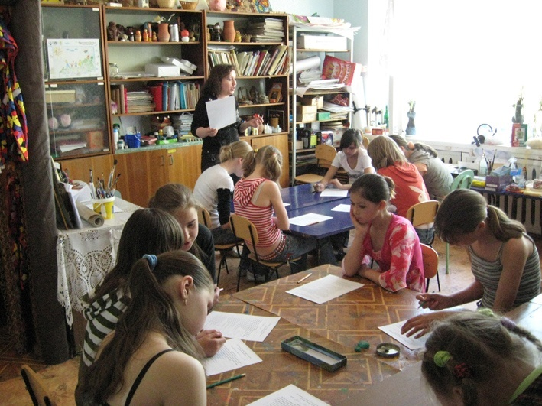
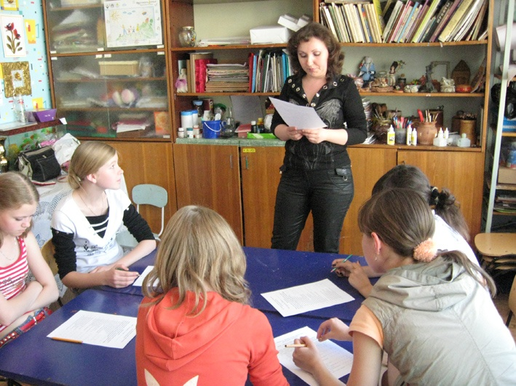

Slide 5
Структура вопросов:
Пункты 1,2,9 – опыт освоения теоретической информации
Пункты 3,4 – опыт практической деятельности
Пункты 5,6 – опыт творчества
Пункты 7,8 – опыт коммуникации
Процедура проведения
Данную карту предлагается заполнить учащемуся в соответствии с инструкцией. Затем данную карту заполняет педагог, выступающий в качестве эксперта. Оценка проставляется ниже оценки учащегося. Оценка производится как педагогом, так и экспертом по пятибалльной шкале. Отличие состоит в использовании разных знаков (плюс, галочка и т.д.) при фиксации оценки.
Обработка результатов:
Самооценка учащегося и оценки педагога суммируются, и вычисляется среднеарифметическое значение по каждой характеристике.

Slide 6
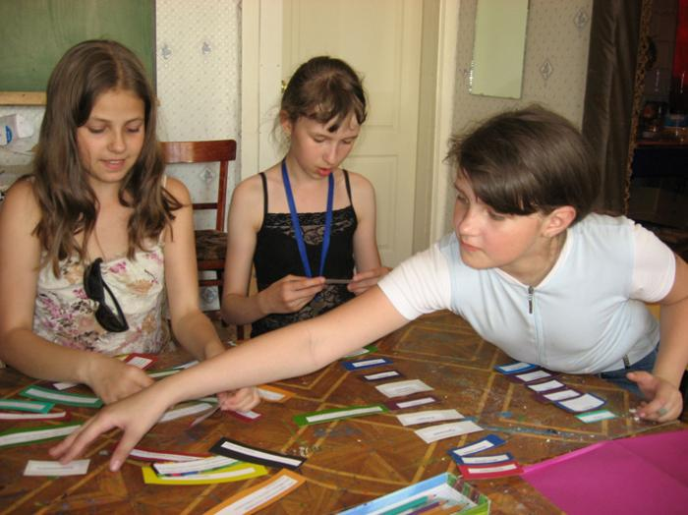
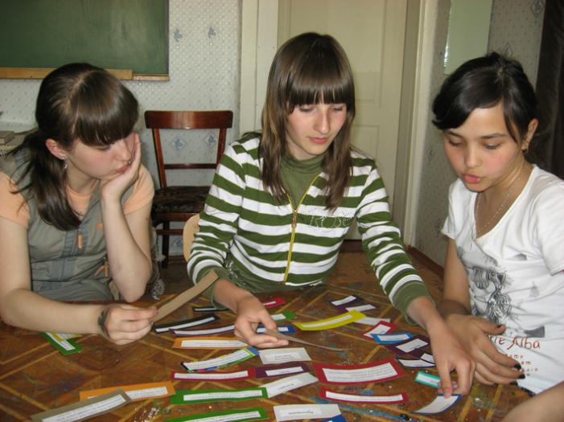
Художественное лото

Slide 7
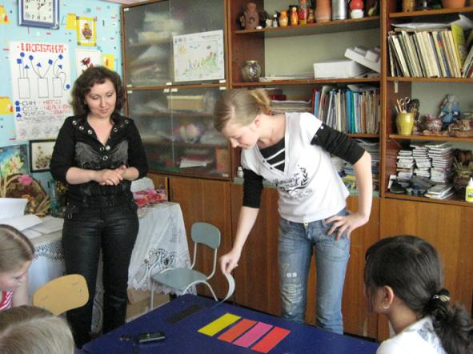
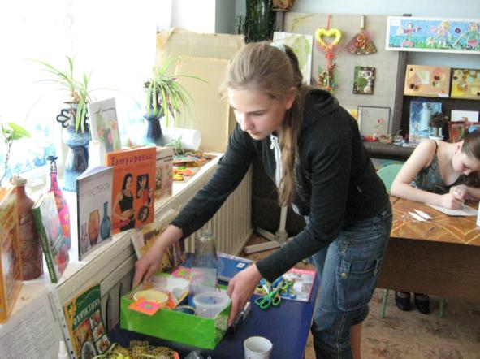
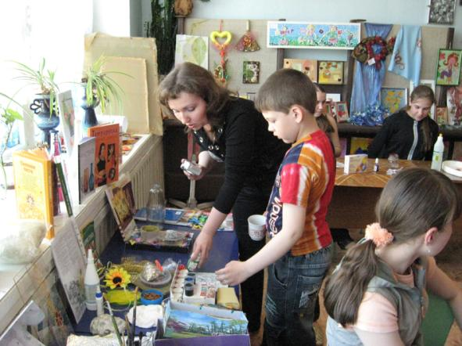
Мастер - классы

Slide 8
